Slide 1
第八章 总线系统
一、总线的概念
二、总线接口
三、总线的组成
四、总线的仲裁、定时和数据传送模式
五、系统总线
六、外设接口

Slide 2
一、总线的概念
1、总线的基本概念
2、总线的连接方式
3、总线结构对计算机系统性能的影响
4、总线的分类
5、总线的内部结构

Slide 3

1、总线的基本概念
总线（bus）是能由多个部件分时共享的公共信息传送线路。
总线的基本特性
  共享
    多个部件连接在同一组总线上，各部件之间相互交换的信息都可以通过这组总线传送。
  分时
    指同一时刻总线只能在一对部件之间传送信息。
总线的分类：
  内部总线
  系统总线
  I/O总线
CPU内部连接各寄存器及运算部件之间的总线
CPU同计算机系统的其他高速功能部件互相连接的总线
中低速I/O设备之间相互连接的总线

Slide 4
总线的特性
机械特性：又称物理特性，指总线在机械上的连接方式，如插头与插座使用的标准，包括几何尺寸、形状、引脚根数及排列顺序等。
电气特性：指总线的每一根线上信号的传递方向及有效电平范围。一般规定送入CPU的信号叫输入信号(IN)，从CPU发出的信号叫输出信号(OUT)
功能特性：描述总线中每一根线的功能。按功能总线可分为地址总线、数据总线和控制总线。
时间特性：定义每根线在什么时间有效，即总线上各信号有效的时序关系

Slide 5
总线的性能指标
总线宽度：也称传送宽度，指一次总线操作中通过总线传送的数据位数，即数据总线的数量，用位表示。
总线周期：一次总线操作中所用的时间
总线带宽（标准传输率）：在总线上每秒传输的最大字节量，用MB/s表示
总线工作的时钟频率：总线工作频率越高，带宽越宽。设总线的带宽用D_{r}表示，总线周期用T表示，一个总线周期传送的数据量用D表示，则带宽D_{r}=D/T
多路复用技术：一条总线多种用途的技术，称作多路分时复用。指地址线和数据线共用同一物理线路，即某一时刻该线路上传输的是地址信号，另一时刻传输的是数据信号或总线命令。

Slide 6

例：（1）某总线在一个总线周期中并行传送4个字节的数据，假设一个总线周期等于一个总线时钟周期，总线时钟频率为33MHz，总线带宽是多少？（2）如果一个总线周期中并行传送64位数据，总线时钟频率升为66MHz，总线带宽是多少？
解: (1)D_{r}=D x f = 4B x 33x10⁶/s = 132x10⁶B/s 132MB/s
(2) D_{r}=D x f =（64/8）B x 66 x 10⁶/s = 528x10⁶B/s
528MB/s

Slide 7

主观题
10分
答案解析
1个时钟周期=（1/100）us = 0.01us
1个总线周期=5个时钟周期=5x0.01=0.05us
数据传输率=（16/8）/0.05=40x10⁶B/s=
40MB/s
练习：在一个16位的总线系统中，若时钟频率为100MHz，总线数据周期为5个时钟周期传输一个字，计算总线的数据传输率。
正常使用主观题需2.0以上版本雨课堂
作答
可为此题添加文本、图片、公式等解析，且需将内容全部放在本区域内。正常使用需3.0以上版本

Slide 8
单选题
1分
此题未设答案
（2009年考研题）假设某系统总线在一个总线周期中并行传输4字节信息，一个总线周期占用2个时钟周期，总线时钟频率为10MHz，则总线带宽是（ ）。
A
10MB/s
B
20MB/s
C
40MB/s
D
80MB/s
提交

Slide 9
2、总线的连接方式
由于外设种类繁多，速度各异，因此用适配器部件将外设同计算机连接在一起，使它们在一起可以正常工作，适配器通常简称为接口。
大多数总线是以相同方式构成的，不同之处在于总线中数据线和地址线的数目，以及控制线的多少及其功能。
根据连接方式的不同，单机系统中采用的总线结构有三种基本类型：单总线结构、双总线结构和三总线结构

Slide 10
单总线结构
使用一条单一的系统总线来连接CPU、主存和I/O设备，叫做单总线结构
结构简单，成本低，易于接入新的设备
优点是什么？
系统总线
指令
地址
CPU
主存
I/O₁
I/O_{n}
…
不利于提高数据传输率，串行完成不同的数据传输
缺点是什么？

Slide 11
双总线结构
双总线结构在单总线系统基础上，又在CPU和主存之间专门设置了一组高速的存储总线。
优点：保持了单总线系统简单、易于扩充，并且减轻了系统总线的负担，可以并发执行输入输出操作
缺点：增加了硬件
系统总线
CPU
主存
I/O₁
I/O_{n}
…
存储总线

Slide 12
三总线结构
在双总线基础上增加了I/O总线形成
系统总线
CPU
主存
IOP
存储总线
I/O总线
I/O₁
I/O_{n}
…

Slide 13
3、总线结构对计算机系统性能的影响
最大存储容量
指令系统
吞吐量
  计算机系统的吞吐量是指流入、处理和流出系统的信息的速率。

Slide 14
4、总线的分类
按照总线传递的内容分
  地址总线: 用来传递地址信息
  数据总线：用来传递数据信息
  控制总线：用来传递各种控制信号
按照总线所处的位置分类
  片内总线、片外总线
按照总线在系统中连接的主要部件分
  存储总线
  DMA总线
  系统总线
  设备总线（I/O）总线
按照系统中使用的总线数量分
  单总线结构
  双总线结构
  三总线结构（多总线结构）
按数据传送方式分：
  并行传送总线（并行总线）、位串传送总线（串行总线）
按照并行传送总线传送的数据总宽度分：8位、16位、32位和64位总线等。

Slide 15
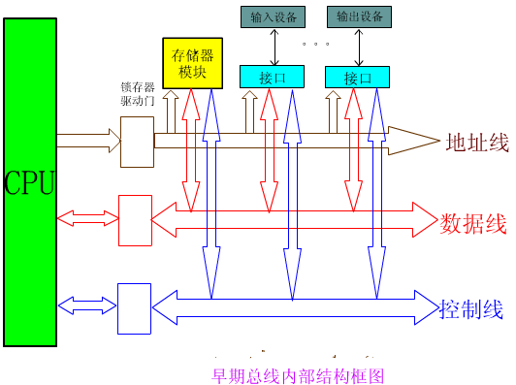
5、总线的内部结构

Slide 16
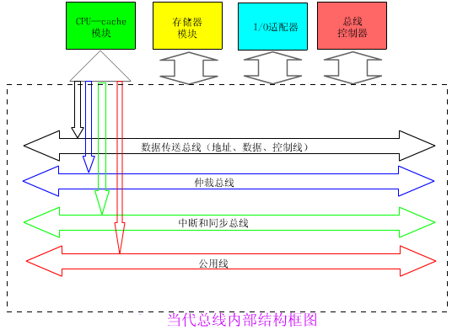

Slide 17
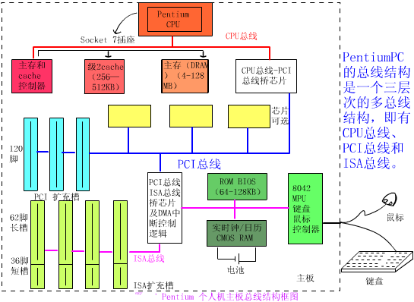
总线结构实例

Slide 18
二、总线接口
1、信息的传送方式
2、接口的基本概念

Slide 19
1、信息的传送方式
数字计算机使用二进制数，它们或用电位的高、低来表示，或用脉冲的有、无来表示。
计算机系统中，传输信息采用三种方式：串行传送、并行传送和分时传送。

Slide 20
串行传送
当信息以串行方式传送时，只有一条传输线，且采用脉冲传送。在串行传送时，按顺序来传送表示一个数码的所有二进制位的脉冲信号，每次一位，通常以第一个脉冲信号表示数码的最低有效位，最后一个脉冲信号表示数码的最高有效位。
串行传送的优点只需要一条传输线，成本比较低廉。
发送部件
传送数据
00000101
接收部件
并-串
变换
串-并
变换
位时间
T₁
T₂
T₃
T₄
T₅
T₆
T₇
T₈
低位
高位
传送脉冲
1
0
1
0
0
0
0
0

Slide 21
并行传送
用并行方式传送二进制信息时，对每个数据位都需要单独一条传输线。
并行传送一般采用电位传送。
最高位
1
发送
部件
0
接收
部件
1
0
1
1
0
0
最低位

Slide 22
分时传送
分时传送的概念之一是总线复用方式：某个传输线上既传送地址信息，又传送数据信息。
分时传送的另一个概念是共享总线的部件分时使用总线

Slide 23
2、接口的基本概念
I/O设备适配器通常简称为接口。广义地讲，接口是指CPU和主存、外设之间通过总线进行连接的逻辑部件。
地址线
CPU
适配器
外设
控制状态线
数据线

Slide 24
2、接口的基本概念
典型接口的功能：
（1）控制：接口靠程序的指令信息来控制外设的动作，如启动，关闭设备等。
（2）缓冲：接口在外设和计算机系统其他部件之间用作为一个缓冲器，以补偿各种设备在速度上的差异。
（3）状态：接口监视外设的工作状态并保存状态信息。
（4）转换：接口可以完成任何要求的数据交换。
（5）整理：接口可以完成一些特别的功能，例如在需要时可以修改字计数器或当前内存地址寄存器。
（6）程序中断：每当外设向CPU请求某种动作时，接口即发生一个中断请求信号到CPU。

Slide 25
2、接口的基本概念
一个适配器必有两个接口
  和系统总线的接口，CPU和适配器的数据交换一定是并行方式
  和外设的接口，适配器和外设的数据交换可能是并行方式也可能是串行方式。
根据外设供求串行数据或并行数据的不同，适配器分为两类
  串行数据接口
  并行数据接口

Slide 26
例：利用串行方式传送字符，每秒钟传送的比特位数常称为波特率，每秒钟传送的信息量（有效数据位）称为比特率。假设数据传送速率是120个字符/秒，每一个字符格式规定包含10个比特位（起始位、停止位、8个数据位）。传送的波特率是多少？比特率是多少？每个比特位占用的时间是多少？
解：波特率为10x120 = 1200波特
比特率为8x120 = 960b/s
每个比特位占用的时间是波特率的倒数
=1/1200 0.833ms

Slide 27
主观题
10分
答案解析
练习：在异步串行传输系统中，若每个数据帧包含1个起始位、8个数据位、1个奇校验位、1个结束位，比特率为160b/s，波特率是多少？
每秒传输的数据帧数=160/8=20
波特率=（1+8+1+1）x20 = 220 波特
正常使用主观题需2.0以上版本雨课堂
作答
可为此题添加文本、图片、公式等解析，且需将内容全部放在本区域内。正常使用需3.0以上版本

Slide 28
三、总线的组成
总线的组成基本上包括3部分：
（1）传输线
地址线：决定直接寻址范围
数据线：决定同时并行传输的数据宽度
控制、时序和中断信号线：决定总线功能的强弱、适应性好坏
电源线：决定电源电压种类、地线分布以及它们的用法
备用线：留给用户进行性能扩充，满足特殊需要
（2）接口逻辑
（3）总线控制器

Slide 29
总线控制器
总线的工作由总线控制器加以管理：
总线上的信号是分时传送的，在一个特定时刻，总线上只有一对部件（接收和发送）传送信号
多个部件同时需要使用总线时，由总线的仲裁机构分配优先使用权
获得使用权的部件，在接收端和发送端之间要建立联系方式，或称为总线通信方式，通信方式是一种信号的时序，总体分为同步方式和异步方式两种
总线控制器的主要任务：
时序控制，仲裁管理，通信管理

Slide 30
四、总线的仲裁、定时和数据传送模式
1、总线的争用和仲裁
2、总线的定时
3、总线数据传送模式

Slide 31
1、总线的争用和仲裁
按对总线有无控制功能，连接在总线上的设备可以分为主模块和从模块两种。前者具有对总线的控制权，后者没有。
总线上信息的传输由总线主设备启动。
总线同一时刻只允许在一对模块之间进行通信。
当多个主模块同时要求使用总线时，总线控制机构中的判优和仲裁逻辑按一定的判优原则，来决定由哪个模块使用总线。
只有获得了总线使用权的模块，才能开始传送数据。
总线是多个模块的共享部件，为了正确实现多个模块之间的通信，必须对总线资源进行合理的分配和管理。

Slide 32
1、总线的争用和仲裁
按总线仲裁控制机构的设置方式，总线判优可分成集中式和分布式两种。
总线控制逻辑集中在一起的，称为集中式控制
总线控制逻辑分布在连接于总线的各个部件或设备中，称为分布式控制
就集中控制而言，有3种常见的优先权仲裁方式：链式查询方式、计数器定时查询方式、独立请求方式

Slide 33
链式查询方式
链式查询方式靠3条控制线进行控制：
  BS（忙）
  BR（总线请求）
  BG（总线允许（总线响应））
主要特征是将总线允许信号BG串行地从一个部件（I/O接口）送到下一个部件，若BG到达的部件无总线请求，则继续下传，直到到达有总线请求的部件为止。
在查询链中离总线控制器最近的部件具有最高优先权，离总线控制器越远，优先权最低。
链式查询方式对电路故障最敏感
数据与地址总线
总线
控制器
BS
BR
部件₀
部件₁
…
部件_{n-1}
BG

Slide 34
计数器定时查询方式
数据与地址总线
总线
控制器
BS
BR
计数值
部件₀
部件₁
…
部件_{n-1}
特点：
  计数可以从“0”开始，各设备的优先次序与链式查询方式相同
  计数可以从终止点开始，各设备使用总线的优先级相同，优先次序可方便改变，对电路故障不如链式查询方式敏感

Slide 35
独立请求方式
数据与地址总线
总线
控制器
BG_{n-1}
BR_{n-1}
…
BG₁
BR₁
BG₀
BR₀
部件₀
部件₁
…
部件_{n-1}

Slide 36
独立请求方式的特点
响应时间快
对优先次序的控制相当灵活
当代总线标准普遍采用独立请求方式

Slide 37
填空题
7分
1、 总线控制方式可分为 [填空1] 式和 [填空2] 式两种。
2、集中式仲裁有 [填空3] 、 [填空4] 和 [填空5] 。其中 [填空6] 响应最快， [填空7] 对电路故障最敏感。
正常使用填空题需3.0以上版本雨课堂
作答

Slide 38
单选题
1分
3、在独立请求方式下，若有n个设备，则（ ）。
A
有n个总线请求信号和n个总线响应信号
B
有1个总线请求信号和1个总线响应信号
C
总线请求信号多于总线响应信号
D
总线请求信号少于总线响应信号
提交

Slide 39
单选题
1分
4、在计数器定时查询方式下，若计数从0开始，则（ ）。
A
设备号小的优先级高
B
设备号大的优先级高
C
每个设备使用总线的机会相等
D
以上都不对
提交

Slide 40
单选题
1分
5、在计数器定时查询方式下，若计数从一次中止点开始，则（ ）。
A
设备号小的优先级高
B
设备号大的优先级高
C
每个设备使用总线的机会相等
D
以上都不对
提交

Slide 41
单选题
1分
6、在链式查询方式下，越靠近控制器的设备，（ ）。
A
得到总线使用权的机会越多，优先级越高
B
得到总线使用权的机会越少，优先级越低
C
得到总线使用权的机会越多，优先级越低
D
得到总线使用权的机会越少，优先级越高
提交

Slide 42
2、总线的定时
为了正确接收数据，要采用一定的方式让接收端知道发送端什么时刻开始发送，什么时刻发送完毕，这叫总线通信的定时方式。
按定时方式的不同，可把通信过程分为同步通信和异步通信。

Slide 43
同步通信
各部件通过总线进行数据传送时，用一个公共的时钟信号进行同步控制，称为同步通信，也称为同步定时方式。
在同步方式下，通信双方由统一的时钟控制数据传送，时钟通常是由CPU发出的，并送到总线上的所有部件。经过一段固定时间，本次总线传送周期结束，开始下一个新的总线传送周期。
同步通信的优点是模块之间的配合简单一致，具有较高的传输频率。缺点是缺乏灵活性。

Slide 44
异步通信
异步通信也称为应答方式，在这种方式下，通过“请求” 和“应答”方式（握手方式）来进行同步控制用以实现不同速度模块间的数据传送配合。
主模块先向从模块发出“请求”信号，等收到从模块的“应答”信号，才认为可以开始通信。为此，在并行传输系统中除数据线之外，要增加请求和应答两条应答线。
异步通信方式便于实现不同速度部件之间的数据传送

Slide 45
3、总线数据传送模式
（1）读写操作：读操作是由从模块到主模块的数据传送；写操作是由主模块到从模块的数据传送。
（2）块传送操作：只需给出块的起始地址，然后对固定块长度的数据一个接一个地读出或写入。
（3）写后读、读修改写操作：只给出地址一次，或进行先写后读操作，或进行先读后写操作。
（4）广播、广集操作：有的总线允许一个主模块对多个从模块进行写操作，这种操作称为广播。与广播相反的操作称为广集，它将选定的多个从模块数据在总线上完成AND或OR操作，用以检测多个中断源。

Slide 46
五、系统总线
系统总线是计算机内部各部件之间传送电信号的公共通路，由地址线，数据线，控制信号和电源线组成，总线的结构包括信号线，控制电路和接口三部分。
ISA总线
微通道结构MCA和EISA总线
VESA总线
PCI总线

Slide 47
PC系统总线的发展
1981 IBM XT 8位总线
1984 IBM ISA 16位总线
Industry Standard Archicuture
1985 IBM MCA32位总线
1986 EISA总线
1990 VESA Local Bus
1993 PCI总线
1997 AGP总线

Slide 48
ISA总线
ISA总线——工业标准体系结构(Industry Standard Architecture, ISA)是1981年IBM公司为其生产的PC系列微机制定的总线标准。
ISA-8总线（即XT总线）适用于CPU为8080的IBM PC/XT微机系统。
总线信号连接到5个62针的插座，分成AB两排，每排31针。

Slide 49
XT总线信号线分配
数据线D0-D7，8根
地址线A0-A19，20根
控制线，22根
状态线，2根
时钟信号，2根
电源线，8根
总计 62根

Slide 50
ISA总线
20世纪80年代中期，ISA总线扩充到16位（即AT总线），适用于CPU为80286的IBM PC/AT系统
由一个长槽和一个短槽组成，长槽是与XT兼容的62个引脚，短槽有36个引脚。

Slide 51
微通道结构MCA和EISA总线
微通道体系结构(Micro Channel Architecture, MCA)是一种具有32位字长的高性能微型计算机总线。
MCA支持16位和32位两类插槽。16位插槽支持8，16位数据传送和24位地址线；32位插槽允许8、16、24和32位数据传送，并支持32位地址线。
MCA支持16位的64KI/O地址空间
32位插槽的最数据传送率为20Mb/s，16位插槽为10Mb/s
MCA配有总线仲裁机构CAP，可以支持16个总线主控器
IBM为了保持其在微机领域的领先地位，对MCA采用了封闭策略，没有将技术公开，MCA成为一种专用的、与ISA不兼容的总线标准

Slide 52
微通道结构MCA和EISA总线
1989年，Compaq, HP, AST等为首的9家大公司联合推出了另一个32位总线标准——扩充工业标准体系结构(Extended Industrial Standard Architecture, EISA)
它是一种开放的总线标准，比MCA的进步在于它可以与ISA完全兼容，并提供了许多ISA所不支持的增强功能

Slide 53
EISA的增强功能
EISA总线时钟为8MHz，最大数据传输率可达33Mb/s
32位数据总线（ISA为16位）
32位地址总线（ISA为24位）
自动系统配置
优化总线结构
扩充DMA访问范围到2³²
EISA从CPU中分离出了总线控制权，是一种智能化的总线，支持多总线主控和突发方式传输。

Slide 54
局部总线Local Bus
为了满足高清晰度电视图象和三维实时动画的需要，在CPU和显示卡之间建立的专用于视频设备和其他高速外设的高速传送通道，局部总线确保与CPU同步

Slide 55
VESA总线
VESA(Video Electronics Standards Association )总线是“视频电子标准协会”于1991年推出的32位局部总线，把对数据传输率要求高的显示卡、网络卡等通过局部总线控制器与CPU总线相连，局部总线时钟与CPU时钟同步。
VESA的工作频率为33MHz，数据传输率最大为132MB/s
低速的I/O设备仍通过ISA总线控制器，以8MHz/ 16MHz的速率运行。
VESA总线没有制定严格的标准，各厂家产品的兼容性较差，它最适用于80486系统。

Slide 56
PCI总线
外围部件互连(Peripheral Component Interconnect, PCI)也是局部总线。
Intel公司于1992年6月和1995年6月颁布了PCI V1.0和V2.1规范，PCI是一种同步且独立于处理器的32位(V2.1支持64位)局部总线
除了用于Intel公司的芯片外，还适用于其他型号（DEC公司的Alpla）的微处理器芯片。
能实现即插即用(PnP)，避免了IRQ(中断请求)、DMA和I/O通道之间的冲突
PCI总线具有与系统时钟频率无关的总线时钟， V1.0 支持33MHz的工作频率，最大传输率为132MB/s，V2.1支持66MHz的工作频率，最大传输率为264MB/s或528MB/s

Slide 57
PCI总线的结构
PCI有100根引出线，其中50根是必备的，50根是可选的。50根必备信号线如下
系统信号线：Clock和Reset
地址与数据线：包括32根地址和数据的复用线
接口控制线：控制工作时序，并在主从设备之间进行协调
仲裁线：每个I/O设备都有一对仲裁线直接连到仲裁线上
出错报告线：报告奇偶校错或其他错误
在50根可选的信号线上包括32根扩充用的地址和数据的复用线

Slide 58
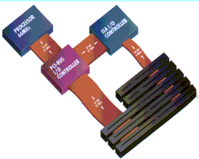
PCI工作原理
1 信号从PC处理器送到PCI的I/O控制器，交PCI总线处理。
3 PCI控制器将所有不使用局部总线的信号送到另一个控制器，通常是ISA控制器，也可以是MCA或EISA总线。对ISA按16位传输，对EISA和MCA按32位传输。传输速率为8-10MHz。
2 PCI控制器检查所有来自微处理器的信号，判断其目的地址是否指向使用局部总线的适配器。
4 控制器将所有指向局部总线设备的信号按每次32位，速率为33MHz传输。

Slide 59
AGP总线
AGP(Accelerated Graphics Port)总线是一种为了提高视频带宽而设计的总线规范。
它是以66MHz的PCI V2.1规范为基础，由Intel 公司随着Pentium II一起推出来的。
推出AGP的目的是为了大幅度地提高高档微型计算机处理图形尤其是3D图形的能力。

Slide 60
AGP总线的性能特点
AGP总线将视频处理器与系统主存直接相连，避免了经过PCI总线造成的系统瓶颈，提高了3D图形数据传输速度。
系统主存可与视频芯片共享，在显存不足的情形下，可以调用系统主存用于存储纹理数据。
采用双重驱动术
CPU访问系统主存与AGP访问显存可以并行进行，显示带宽也不与其他设备共享，进一步提高了系统性能
数据读写采用流水线操作，减少了内存等待时间，有助于提高数据传输速率。
采用带边信号传输技术

Slide 61
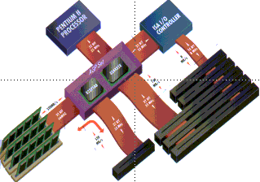
AGP工作原理
1 PCI总线I/O控制器芯片由Intel双芯片440LX AGPset取代。
2 该芯片可同时处理内存，处理器和ISA控制器之间的数据传输。
3 同时，它还可以以132MB/秒的速率将数据传输至PCI总线。
6 AGP还可以提供内存的直接入口，允许一些器件直接读写内存，无须CPU的干涉。它还可以识别SDRAM（它可以高速传输数据）。
4 它具有图形加速口。在芯片将AGP和内存放在总线的同一位置，以528 MB/秒的速率传输。
5 这种排列允许用AGP图形加速器替换PCI总线上的图形器。从图形加速口可直接到达RA M，从而避免了使用视频RAM存储诸如质地图这类浪费字节的文件。

Slide 62
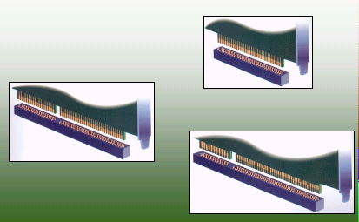
适合不同总线的PC扩展卡
8位扩展卡 数据通过8根并行数据线传输。8位数据线只占31对引脚的一部分。其它引脚可向主板提供电源、指令以及内存和扩展卡的物理地址。
32位MCA卡 它有93根线，使用32根线传输数据。它还具有回路，支持即插即用。MCA扩展槽不支持8位或ISA卡。
16位/ISA卡 它比8位卡多18对引脚，有16根数据线。它足以适用于键盘，调制解调器等器件。它也叫AT卡，因为最早出现于IBM-AT上。

Slide 63
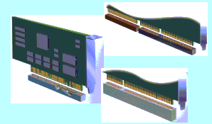
适合不同总线的PC扩展卡
32位VESA Local-Bus（VL-Bus）卡 它为Video Electronics Standards Assoc iation（VESA）Local-Bus槽设计，包括一部分基于ISA槽的接口和另外36对较小的引脚，传送局部总线的信息。VL-Bus卡为32位工作方式。
32位EISA卡 Extended Industry Standard Architec ture有97根线。它可以传输32位数据，但也支持8位卡和16位卡。
32位PCI Local-Bus卡 Peripheral Component Interco nnect（PCI）local-bus卡具有与MCA和EISA相同接口。可以传输32位数据，设计上更为紧凑。

Slide 64
六、外设接口
在计算机系统中，设备或部件间除了总线技术外，还有标准接口技术。
接口与总线的区别在于：接口一般是指主机与某类外设间的适配电路，主要功能是解决主机与外设在电压等级、信号形式和速度上的匹配问题。不同的外设需要与之相应的接口(标准)，不同的接口是不通用的。总线主要是用于连接部件或设备的。
目前出现了一些接口标准，允许连接多种不同的外设，如USB，IEEE1394等，也把它们称为外设总线或设备总线。

Slide 65
六、外设接口
1、串行接口serial port
2、并行接口parallel port
3、IDE接口和SCSI
4、通用串行总线USB

Slide 66
1、串行接口serial port
对速度较慢或离主机较远的外设往往采用串行数据传送方式，只需要一对线来传送信号。目前几乎在所有计算机中都采用的串行接口标准是EIA RS-232C标准。
RS-232C是美国电子工业协会(EIA)正式公布的串行总线标准，它包括了按位串行传输的电气和机械方面的规定，适用于数据终端设备和数据通信设备之间的接口。
串行接口用于连接慢速外设到计算机总线上，其设备一端按位串行传送，计算机一端并行（通常是字节）传送。

Slide 67
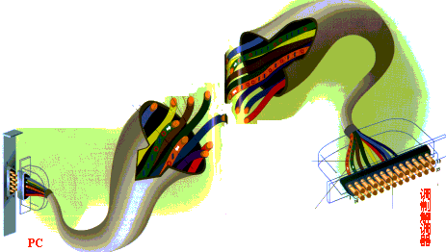
串行口
1 PC的线1和线5分别与Modem线8和线7相连。线1是接地，线5用于PC发出检测电话线的信号。
2两端线6相连，MODEM发送“数据发送已准备好”信号。
3 PC线4向Modem线20发出“可以正常接收数据”信号。
4 Modem线4向 PC线7发出发送数据请求。

Slide 68
串行口
5 当PC准备好接收数据时，PC的线8向Modem线5发出信号。
6 PC线2向Modem线3发送数据，每次一位1或0，因而称之为串行。
7 PC线3接收来自Modem线2的数据，也是串行方式。
8 PC线9接收来自Modem线22相连，检测电话铃。

Slide 69
IEEE 1394总线
IEEE 1394，又称为FireWire或iLink，是一种高效的串行接口，目前已成为数码影像设备的传输标准，定义了数据的传输协定及连接系统，可以较低的成本达到较高的性能，以增强计算机与外设的连接能力。
它的前身是Apple公司于1985年开始研究、1987年发布的FireWire(火线)，1992年被接纳为IEEE 1394规范。
其后的第一个版本是1995年发布的IEEE 1394-1995，传输速率定为100Mb/s、200Mb/s和400Mb/s3种，相应称为S100/S200/S400。
后来推出的IEEE P1394a, P1394-1999,P1394-2000都在保持传输速率不变的情况下，对控制性能和互操作性进行了较大改善。

Slide 70
IEEE 1394的主要技术特点
1、支持高速应用并有可升级性能
2、分层的主控制器结构
3、同时支持等时和异步两类传输模式
4、采用基于内存的地址编码
5、采用对等结构
6、 IEEE 1394的拓扑结构在其外设增减时，会自动重设网络
7、其它性能指标：
信号线条数：6(电源2、信号4)/4(无电源)
支持特性：PnP,热插拔

Slide 71
2、并行接口parallel port
IEEE 488是并行总线接口标准，用来进行系统连接。
按照位并行、字节串行双向异步方式传输信号
488总线使用24针插座，其中8根地线，16根信号线；8根双向数据线（与地址复用）、3根字节传送控制线和5根接口控制线。

Slide 72
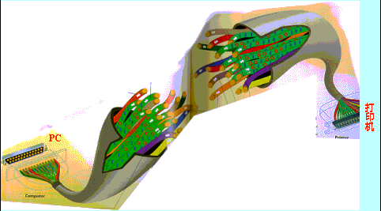
并行口
4 线11，忙信号，打印机通知主机暂停发送字节
1 线13，选择线，用于外部设备（通常是打印机），向主机说明打印机已联机，准备好接受数据
2 线2-9，数据线，高电平表示数据1，低电平表示数据0
5 线10，应答信号，回答主机已经接受数据，并准备接受下一个
3 线1，使能信号，通知打印机可以读取数据线上的数据

Slide 73
并行口
6 线12，缺纸信号，通知主机打印纸用完
7 线15，错误信号，通知主机打印机有某些不正常情况
8 线16，复位信号，主机通知打印机复位到原始状态
9 线14，进纸信号，当低电平时主机通知打印机回车符为进一行，反之，使用进纸码
10 线17，关闭信号，主机告诉打印机不接受数据

Slide 74
3、IDE接口和SCSI
IDE和SCSI是硬盘和光驱目前应用最广泛的两个接口标准。一般来讲，在微机中用IDE接口，在工作站/服务器或小型机中用SCSI接口。
集成设备电子部件(Integrated Device Electronics, IDE)是从IBM PC/AT上使用的高级技术配件(Advanced Technology Attachment, ATA)接口发展而来的。故又称ATA端口。
它的最大特点是把控制器集成到驱动器内，消除驱动器和控制器之间的数据丢失，使数据传输十分可靠。采用这种接口的硬盘称为IDE硬盘

Slide 75
3、IDE接口和SCSI
IDE接口的限制
(1)读写磁盘的数据传输率一般不超过1.5MB/s
(2)最多可连接2个IDE设备
(3)如果连接磁盘驱动器，每个磁盘的容量不超过528MB
EIDE（增强型IDE）的改进
(1)读写磁盘的数据传输率可达12-18MB/s
(2)最多可连接4个IDE设备
(3)每个磁盘的容量可超过528MB

Slide 76
3、IDE接口和SCSI
SCSI是小型计算机系统接口(Small Computer System Interface)的简称，在服务器和图形工作站中被广泛采用。
1986年美国国家标准局(ANSI)在原SASI(美国Shugart公司的Shugart Associates System Interface)接口基础上，经过功能扩充和协议标准化，制定出SCSI标准，后又被国际标准化组织(ISO)确定为国际标准。
它最初主要为管理磁盘而设计，是一种基于通道的接口。它不仅可以控制磁盘驱动器，而且可以控制磁带机、光盘、打印机等。
SCSI于1986年成为ANSI标准SCSI-1，20世纪90年代推出了SCSI-2标准

Slide 77
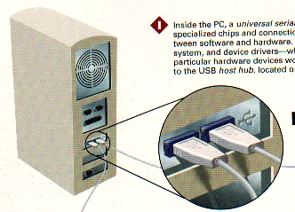
4、通用串行总线USB
通用串行总线(Universal Serial Bus, USB)是由Compaq, Digital, IBM, Intel, Microsoft, Nec和Northern Telecom7家公司共同开发的，1995年11月，USB0.9规范正式提出，1998年发布USB1.1，目前已经推出了USB2.0
USB是一种通用万能插口，可以将显示器、键盘、鼠标、Modem、游戏杆、打印机、扫描仪、视频相机等都可插入USB插口。

Slide 78
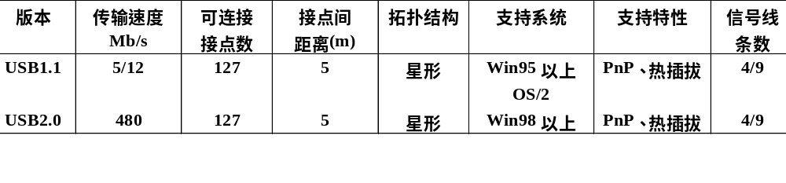
USB的特点
使用方便，使用USB接口可以连接多个不同的设备，过去的串并口只能接一个设备
速度快
连接灵活
独立供电
支持多媒体

Slide 79
USB存在的问题
理论上，USB可以实现高达127个设备的串列连接，但是在实际中，也许串联3到4个设备就可能导致一些设备失效。实际的USB产品只有键盘是一个输入口一个输出口的设备，其他的只有一个输入口，根本无法连接下一个USB设备，因此当前的USB应用中，使用hub来连接多个USB设备是必需的。
在USB的电源上，尽管USB本身可以提供500mA的电力，一旦碰到高电耗的设备，就会导致供电不足。解决的问题仍是使用hub

Slide 80
USB的数据传输方式
USB有三种数据传送方式，这三种方式对应三种优先度
  同步实时方式，最高优先权，数据传送时不中断，如视频和音频设备，12MB/S
  中断方式，次高优先权，设备发出中断请求后传送数据，如键盘，游戏棒
  许可方式，大批量的不紧急的数据如打印机，扫描仪等

